Slide 1



Evento “Paola Longoria World Raquetbol Tour y WTR”
En el mes de junio se lleva a cabo la última fecha del Campeonato Internacional de Raquetbol de la final "Paola Longoria Challenge".

Slide 2
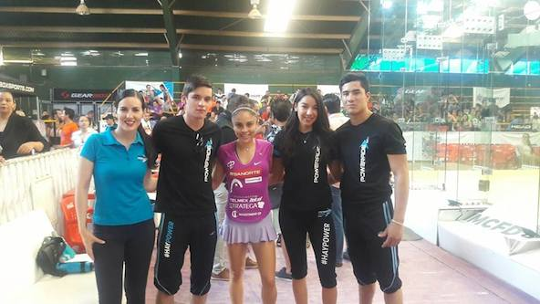
Evento “Paola Longoria World Raquetbol Tour y WTR”

